Slide 1

P-CFG és treebank alapú természetes nyelvi modellezés
Tóth László
Számítógépes Algoritmusok és Mesterséges Intelligencia Tanszék

Slide 2
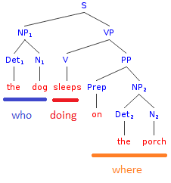
Az N-gram problémái
Az n-gram modellel szembeni fő kritikák
  Csak pár közvetlenül megelőző szót tud vizsgál, de azokat viszont mind nézi, pedig néha a távolabbi kontextus fontosabb lenne
    pl.: Nem adtam még igazából teljesen fel: a „fel” az „adtam” szóhoz szorosabban kapcsolódik, mint a kettő közé ékelt szavakhoz
  Nem képes hierarchikusan modellezni egy mondat szerkezetét, ahogy pl. egy nyelvtan esetén a derivációs fa
    Bizonyos részek szorosabban
    összetartoznak, mint mások,
    pl. alanyi rész, állítmányi rész
    tárgy, határozók, …
    Viszont a szorosabb kapcsolatban
    lévő szavak nem feltétlenül
    egymás mellett vannak

Slide 3
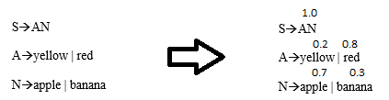
P-CFG
Felvetődött, hogy próbáljuk egyesíteni a formális nyelvtanok és a statisztikai modellek előnyeit
Vegyünk egy hagyományos környezetfüggetlen (CFG) nyelvtant, de egészítsük ki valószínűségekkel
  Így kapjuk a P-CFG (probabilistic CFG) nyelvi modellt
Hasonlóan az n-gramhoz, a P-CFG is képes valószínűséget rendelni tetszőleges w₁,…,w_{n} szósorozathoz
Hogyan lesz egy CFG-ből P-CFG?
  Minden szabály esetén valószínűségeket rendelünk a jobboldal egyes változataihoz, pl.:
  Adott baloldal esetén a jobb oldali esetek valószínűségének összege 1 legyen
  (ekkor kapunk szabályos valószínűségi eloszlást)

Slide 4

Szósorozat, ill. deriváció valószínűsége
Hogyan tudjuk a P-CFG modellben kiszámolni egy szósorozat valószínűségét?
Egy nyelvtanban egy szósorozatot az S kezdőszimbólumból levezetés útján (szabályok sorozatát alkalmazva) kapunk meg
  Pl: yellow banana levezetése: S→AN, A→yellow, N→banana
  A lépéseket derivációs fán is megjeleníthetjük:
Egy levezetés valószínűségét úgy definiáljuk, mint az alkalmazott szabályok valószínűségének szorzata
Egy szósorozatnak akár több levezetése is lehet. Ezért a szósorozat valószínűségét úgy definiáljuk, mint a lehetséges levezetései valószínűségeinek összege

Slide 5
Megválaszolandó kérdések
1. Adott w_{1,m} szósorozat és G nyelvtan esetén mi a valószínűsége, hogy a szósorozatot a nyelvtan generálta?
  Ezt ki kell tudnunk számolni, ha G-t nyelvi modellként akarjuk használni
2. Adott w_{1,m} szósorozat és G nyelvtan esetén melyik lehet a mondathoz tartozó legvalószínűbb t derivációs fa?
  Ez akkor kell, ha G segítségével nyelvi elemzést akarunk végezni
3. Adott w_{1,m} tanítókorpusz esetén hogyan tudjuk G paramétereit (valószínűségeit) úgy beállítani, hogy w_{1,m} –re nagy valószínűséget adjon?
  Ez pedig a betanításhoz kell
Vegyük észre az analógiát a HMM-mel!
  Itt a rejtett változó, az állapotsorozat szerepét a derivációs fa tölti be

Slide 6
Szósorozat valószínűségének kiszámolása
Tegyük fel, hogy a nyelvtan Chomsky-normálformában van, azaz csak az alábbi kétfajta alakú szabály lehetséges. N jelöli a nemterminálisokat, x a terminálisokat (szavakat). A kezdőszimbólumot N¹fogja jelölni, a nemterminálisok számát pedig n.
Az összes lehetséges levezetés valószínűségeinek összegét kell kiszámolnunk.
  A lehetséges levezetések száma exponenciálisan nőhet m függvényében.
Létezik egy gyors számolási módszer, amely dinamikus programozást használva időben kiszámolja az eredményt.
  hasonlít a HMM „előre-hátra” algoritmusára
  csak ez „külső-belső” valószínűségeket számol

Slide 7
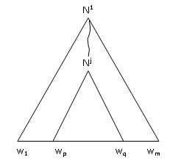
Az inside-outside algoritmus
Tekinsük a w_{1,m} szósorozat derivációs fáját, illetve egy w_{p,q} részsorozat derivációját valamely N^{j} nemterminálisból:
Definiáljuk a β belső valószínűséget: annak a valószínűsége, hogy w_{pq} -t vezetjük le N^{j}- ből
Az általunk kiszámolandó valószínűség pedig:

Slide 8
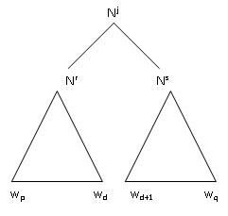
Az inside-outside algoritmus 2
rekurzívan számolható az alábbiak szerint:
  Ha p=q, azaz a levezetendő sorozat egyetlen szóból áll:
    Ekkor w_{pp} -t N^{j} –ből egyetlen módon lehet levezetni:
    ha van egy szabály. Azaz:
  Ha p<q, azaz a levezetendő sorozat több szóból áll:
    Ekkor az első alkalmazott szabálynak alakúnak kellett lennie
    Azaz a derivációs részfa így épül fel:
Itt az össze lehetséges d pozíció, valamint alakú szabály szóba jöhet, ezért:

Slide 9
A 2. és a 3. kérdés
A legvalószínűbb derviációs fa megtalálásához a fenti algoritmust kell úgy módosítanunk, hogy összegzés helyett maximumot számoljon
  Illetve a legnagyobb értéket adó komponenst mindig könyvelni kell, hogy a számolás végén visszakövethessük a legnagyobb valószínűséget adó fát.
A modell betanítása:
  Feltesszük, hogy a szabályok rögzítettek, csak a valószínűségeket akarjuk tanulni
  A HMM-nél látott EM-algoritmus levezethető a P-CFG-k re is
Gyakorlati tapasztalatok a P-CFG-vel:
  A tanítása viszonylag lassú, egy iteráció időigénye
  Sajnos nagyon könnyel elakad lokális optimumban
  A nyelvészek által használthoz képest sokkal több nemterminális kell felvenni ahhoz, hogy elfogadható eredményt adjon
  A tanítás után kapott szabályok egyáltalán nem hasonlítanak ahhoz, mint amit a nyelvészek vártak volna (azaz a kapott szabályok nehezen interpretálhatók)
  És sajnos a valószínűségi becslések is pontatlanabbak, mint egy n-gram esetén

Slide 10
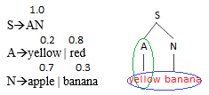
A P-CFG problémái
A P-CFG a szintek között modellez jól, de a szinteken belül nem (hiszen környezetfüggetlen)
  A P-CFG meg tudja tanulni, hogy a sárga szín valószínűbb, mint a piros,
  illetve hogy az alma gyakoribb, mint a banán, de azt nem, hogy a sárga banán gyakoribb, mint a piros banán
    A környezet modellezésében az
    n-gram jobb, de az meg nem
    modellezi a hierarchiát
A P-CFG-vel kapott szabályok nem hasonlítanak a nyelvészeti szabályokra
  Miért is hasonlítanának, hiszen a modell nem látott tanítópéldákat arra,
  hogy hogyan épül fel egy „igazi” derivációs fa
A fenti problémákat igyekeznek orvosolni a treebank („fáskamra”) alapú megoldások

Slide 11
Treebank alapú modellezés
A treebank alapú módszerek derivációs fákat tartalmazó adatbázisokon tanulnak
  Ehhez nyilván ilyet tartalmazó adatbázisok kellenek, pl. angolra a Penn Treebank
  Magyarra is készült ilyen, a Szegeden Treebank!
A tanulás a treebank részfáin fog tanulni
  Pontosabban a tanulás gyakorlatilag a részfák kigyűjtéséből áll
  Ezek a kigyűjtött részfák fogják képezni a treebank-et („fáskamra”)
A kiértékelés/elemzés során az adott szósorozathoz megpróbáljuk összerakni az összes lehetséges derivációs fát a fáskamra alapján
  Ha elemzés a cél, megkereshetjük a legnagyobb valószínűségű derivációs fát
  Ha nyelvi modellezés a cél, az összes lehetséges derivációs fát megvizsgálva kiszámíthatjuk a szósorozat valószínűségét
Mivel közvetlenül a tanítópéldák alapján elemzünk, nincs különösebb modellépítési/absztrakciós lépés, a módszert úgy is hívják, hogy
„data-oriented parsing”

Slide 12
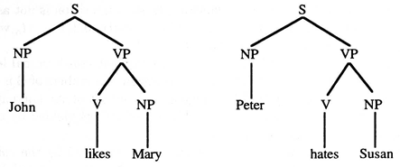
Treebank-építés: példa
Tegyük fel, hogy a kiindulási adatbázis két derivációs fából állt:
Ebből a fáskamrát úgy kapjuk meg, hogy kigyűjtünk minden lehetséges részfát
  illetve számoljuk ezek előfordulási gyakoriságát, a gyakoriságok alapján fogunk tudni valószínűségeket becsülni!
A fenti két fából kigyűjtött fáskamrát mutatja a következő oldal ábrája

Slide 13
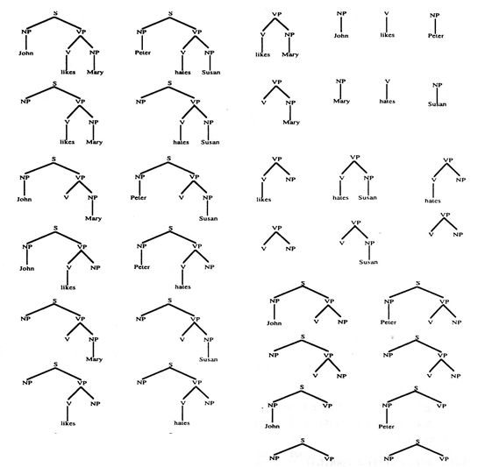
Treebank-építés: példa

Slide 14
A fahelyettesítő nyelvtan
Hogyan tudunk a treebank segítségével levezetni egy szósorozatot?
Bevezetjük a fahelyettesítő nyelvtan (tree substitution grammar) fogalmát:
G=<N,T,S,R,P>, ahol
  N: nemterminálisok véges halmaza
  T: terminálisok végez halmaza
  S: kezdőszimbólum
  R: a fáskamra
  P: helyettesítési valószínűségek minden fáskamra-beli részfához
G működése: az S kezdőszimbólumból elindulva mindig a legbaloldalibb R nemterminálist helyettesítjük egy R gyökerű fáskamra-beli részfával mindaddig, amíg a leveleken csak terminálisok maradnak
Egy R→részfa helyettesítés valószínűségének becslése:
  Pl. kétféle R gyökerű részfa van, T1 és T2
  A tanító adatbázisban az egyik 3-szor fordult elő, a másik 7-szer
  Akkor az R→T1 helyettesítés valószínűsége 0.3, az R→T2 helyettesítésé 0.7

Slide 15
A fahelyettesítő nyelvtan 2
Deriváció valószínűsége: az elvégzett helyettesítő lépések valószínűségeinek szorzata
Szósorozat valószínűsége: a sorozat lehetséges levezetései valószínűségeinek összege
Hogyan számolható
  Ehhez az összes lehetséges deriváció valószínűségét ki kellene számolni,
  de mivel ezek száma m-mel exponenciálisan nő, ezért a feladat NP-nehéz
  A P-CFG-nél látott dinamikus programozási megoldás itt nem működik
Vannak közelítő megoldások, amelyekkel kis hibával, közelítőleg tudják kiszámolni a valószínűséget (de polinomiális idejűek)

Slide 16
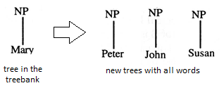
Az OOV szavak problémája
A tesztadabázisban előfordulhatnak olyan szavak, amelyek a train adat-bázisban nem szerepeltek, tehát a fásamra fáinak levelein sem fordulnak elő
  Az ilyen szavakat tartalmazó mondatokat nem fogjuk tudni elemezni
Tfh. van egy szótárunk, ennek a szavaira akarjuk a rendszert felkészíteni
  Feltesszük, hogy a leveleiken csak nemterminálist tartalmazó fákból minden szükséges esetet láttunk, ezekhez nem nyúlunk
A legalább egy terminális levelet tartalmazó fákból új fákat kreálunk
  A terminális levelek helyére beillesztjük a szótár összes szavát minden lehetséges kombinációban, pl.:
Az újonnan, mesterségesen előállított fákhoz valószínűséget is kell rendelni!
  Ezt az n-grammoknál látott számlálócsökkentéses módszerhez nagyon hasonló módon lehet megtenni

Slide 17
Gyakorlati tapasztalatok
A treebank alapú megoldás a 2000-es évek környékén volt népszerű
  (nem a beszédfelismerésben, hanem pl. a gépi fordításban próbálták használni)
A gyakorlatban azt találták, hogy a P-CFG-nél sokkal jobban működik
Még akkor is jobb elemzéseket ad, ha a fáskamrába csak az 1-2 él magasságú részfákat vesszük be

